Slide 1
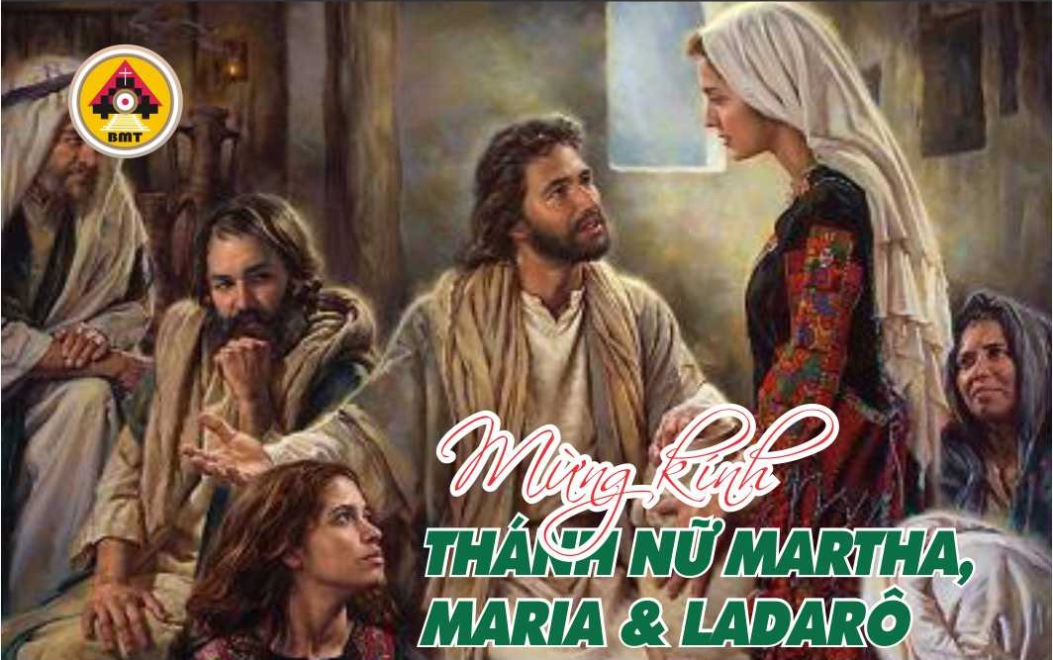

THỨ BA TUẦN XVII THƯỜNG NIÊN C

Slide 2

Chúa Giêsu vào một làng kia, và có một phụ nữ tên là Martha rước Người vào nhà mình.
Ca nhập lễ

Slide 3

Bài Đọc 1: 1 Ga 4, 7-16
“Thiên Chúa thương yêu chúng ta trước”.
Trích thư thứ nhất của Thánh Gioan Tông đồ.

Slide 4
Ðáp: Tôi chúc tụng Chúa trong mọi lúc.
Đáp Ca:

Slide 5
Alleluia, alleluia! – Chúa phán: “Ta là ánh sáng thế gian; ai theo Ta, sẽ có ánh sáng ban sự sống. – Alleluia.

Slide 6
Phúc Âm: Ga 11, 19-27

Slide 7


Slide 8
Martha thưa cùng Chúa Giêsu rằng: Thầy là Đấng Kitô, Con Thiên Chúa hằng sống, đã đến trong thế gian.
Ca hiệp lễ

Slide 9
Ca Kết Lễ

Slide 10
THỨ BA TUẦN XVII THƯỜNG NIÊN C

